Slide 1
อุปกรณ์ป้องกันความปลอดภัยเครือข่าย (Next Generation Firewall)
ศูนย์เทคโนโลยีสารสนเทศ กรมโยธาธิการและผังเมือง

Slide 2
Project analysis slide 8
โครงการ : อุปกรณ์ป้องกันความปลอดภัยเครือข่าย
- งบประมาณโครงการ : ๑๖,๐๘๔,๘๐๐ บาท
- จัดหาทดแทนอุปกรณ์ป้องกันความปลอดภัยเครือข่าย จำนวน ๒ เครื่อง
เหตุผลความจำเป็น
การให้บริการเครือข่ายอินเทอร์เน็ตและระบบงานเว็บไซต์ต่าง ๆ มีปริมาณ ข้อมูลและผู้ใช้บริการจากจากทุกส่วนงานของกรม จากอุปกรณ์ต่างๆ และจากภายนอกหน่วยงาน ผ่านระบบเครือข่ายจำนวนมากขึ้น
การให้บริการระบบสารสนเทศและครือข่ายอินเทอร์เน็ต ทั้งภายในและภายนอกผ่านสายสัญญาณความเร็วขนาด ๑ Gbps ทำให้เกิดความช้าในการใช้งานระบบปัจจุบัน

Slide 3
Project analysis slide 8
โครงการ : อุปกรณ์ป้องกันความปลอดภัยเครือข่าย
- งบประมาณโครงการ : ๑๖,๐๘๔,๘๐๐ บาท
- จัดหาทดแทนอุปกรณ์ป้องกันความปลอดภัยเครือข่าย จำนวน ๒ เครื่อง
วัตถุประสงค์
เพื่อเปลี่ยนทดแทนอุปกรณ์ป้องกันความปลอดภัยเครือข่าย ที่มีอายุการใช้งานอุปกรณ์ ๗ ปี ในปี พ.ศ. ๒๕๖๕ และสิ้นสุดการขายแล้ว (End-of-Sale) เมื่อปี พ.ศ. ๒๕๖๒
เพื่อให้บริการโครงการพื้นฐานด้านเทคโนโลยีสารสนเทศที่มีประสิทธิภาพ การสื่อสารข้อมูลผ่านเครือข่ายอินเทอร์เน็ตที่มีความเร็วสูง มั่นคง ปลอดภัยและรองรับการให้บริการสารสนเทศและปริมาณการใช้งานที่มากขึ้น
เพื่อป้องกันและสร้างความปลอดภัยให้กับข้อมูล ระบบสารสนเทศและระบบเครือข่ายภายใน จากภัยคุกคามทางไซเบอร์ หรือผู้ไม่ประสงค์ดี

Slide 4
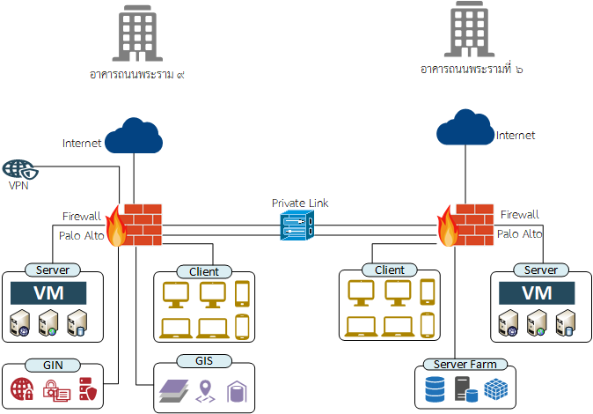
Project analysis slide 8
โครงการ : อุปกรณ์ป้องกันความปลอดภัยเครือข่าย
แสดงตำแหน่งติดตั้งและให้บริการอุปกรณ์ทดแทน
ระบบเครือข่ายภายนอก
อุปกรณ์ป้องกันความปลอดภัยเครือข่าย
ระบบเครือข่ายภายใน
- ความเร็วสัญญาณเครือข่าย ๑๐ Gigabit (ปัจจุบัน ๑ Gigabit)
- ความสามารถด้านความปลอดภัย Threat Prevention Throughput ๒.๑/๒.๖ Gbps (HTTP/appmix) (ปัจจุบัน ๒ Gbps)
- ความสามารถด้านการเชื่อมต่อแบบภายใน IPsec VPN throughput ๒.๖ Gbps (ปัจจุบัน 0.5 Gbps)

Slide 5
Project analysis slide 8
โครงการ : อุปกรณ์ป้องกันความปลอดภัยเครือข่าย

Slide 6
Project analysis slide 8
โครงการ : อุปกรณ์ป้องกันความปลอดภัยเครือข่าย

Slide 7
Project analysis slide 8
โครงการ : อุปกรณ์ป้องกันความปลอดภัยเครือข่าย
จึงเรียนมาเพื่อโปรดพิจารณา

